Slide 1
Эффективная комбинаторика препаратов Ondevie le Visage для ухода в салоне и дома

Slide 2
Достоинства ONDEVIE LE VISAGE
Решение эстетических проблем
Линия активных концентратов
Линия химических пилингов
Массажные средства
Специальные маски

Slide 3
Преимущества ONDEVIE LE VISAGE
Сочетание природных компонентов и новейших научных достижений
Широкий ассортимент косметических продуктов
Использование новых эффективных ингредиентов
Обеспечивают мгновенный результата
Обладают пролонгированным действием

Slide 4
Профессиональные косметические процедуры
Восстановление эпидермального барьера и укрепление гидролипидной мантии;
Интенсивное питание, увлажнение;
Заживляющее и успокаивающее действие;
Укрепление стенок сосудов;
Устранение неровного цвета лица;
Предотвращение и уменьшение воспалительных явлений кожи;
Восстановление иммунитета кожи;
Повышение сопротивляемости кожи к пагубному воздействию окружающей среды;
Повышение тонуса и тургора кожи.

Slide 5
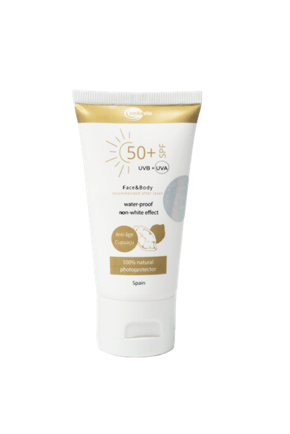
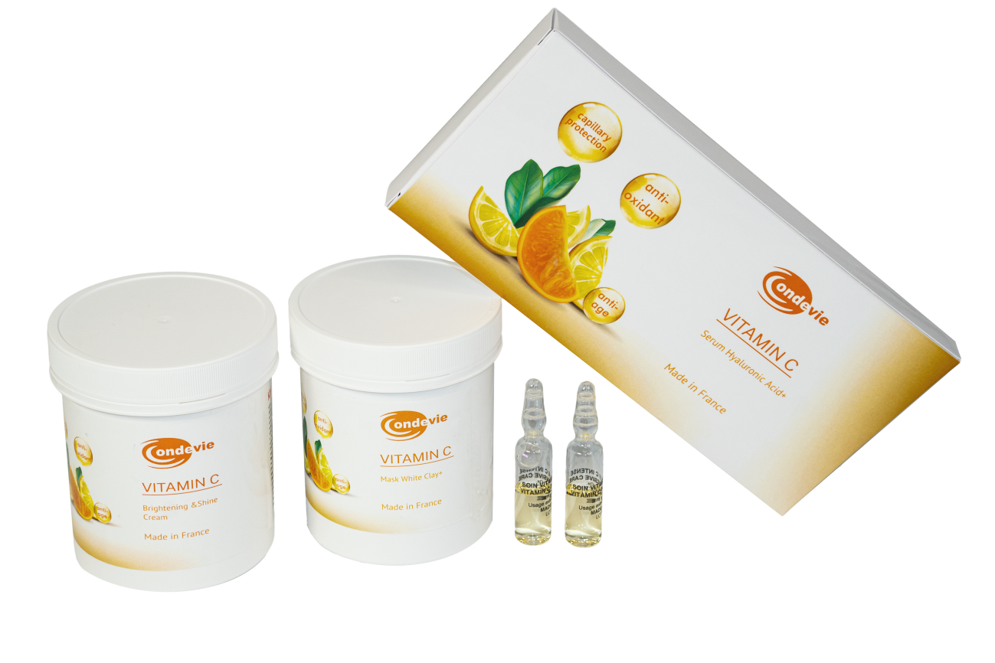
Продукты косметической линии Ondevie le visage
Крем с SPF 50+ Линейка с витамином С
(Крем, маска, сыворотка)

Slide 6
НОВИНКА. Солнцезащитный крем SPF 50+
Супер увлажняющий эффект.
Защищает и восстанавливает кожу, повреждённую ультрафиолетовым излучением (Восстановление ДНК).
Успокаивающие и целебные свойства. Устраняет солнечную эритему.
Водостойкий, без эффекта «белой маски».
Подходит для чувствительной кожи.
Рекомендован после лазерного и кислотных пилингов.

Slide 7
Солнцезащитный крем SPF 50+ ФИЛЬТРЫ
Мульти-защитный с максимальной эффективностью
Биологические фильтры BSPF: фотопротектор полученный из сои
Физические фильтры: диоксид титана
Органические фильтры: липозоли и гидрозоли

Slide 8
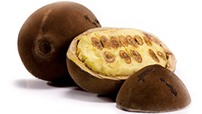
Солнцезащитный крем SPF 50+
Содержит масло семян Купуасу, масло авокадо, растительный сквалан и масло семян подсолнечника, обладает увлажняющими, смягчающими и питательными свойствами.

Slide 9
Витамин С, гиалуроновая кислота, SPF
Витамин С активно борется со свободными радикалами, предупреждает провоцирующими преждевременное старение. Витамин С предупреждает появление пигментации Санскрин – также отсеивает огромное количество свободных радикалов. И предохраняет от избыточной выработки меланина. Тандем идеальный.
Витамин С стимулирует синтез коллагена, за счет чего уменьшается глубина и выраженность морщин. Санскрин предотвращает повреждение коллагена ультрафиолетом, а значит созидание преобладает над разрушением.
Витамин С, нанесенный днем перед санскрином, уменьшает вероятность развития ожогов и свойственной им эритемы (покраснений).
Гиалуроновая кислота :красивая гладкая кожа, идеальное сияющее лицо с естественными бликами. Гиалуроновая кислота, особенно в комплексе с витамином С является основой для создания этих эффектов. Летом гиалуроновая кислота способна увлажнять кожу, предохранять ее от пересыхания. Санскрин будет предохранять витамин С и гиалуроновую кислоту от разрушения

Slide 10
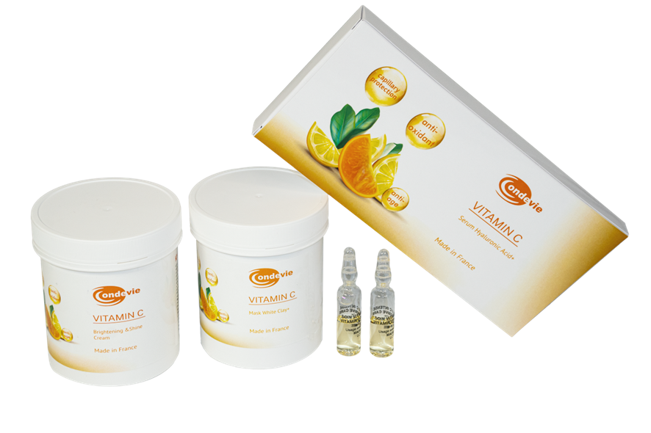
Протокол процедуры с витамином С Ondevie le visage
Показания к процедуре, для тех, кто не загорает летом:
тусклый, неровный цвет лица;
пигментация;
следы постакне;
купероз;
расширенные поры;
сниженный тонус и тургор.
Процедура выполняется курсом 8-10 раз, 1 раз в 7-10 дней!

Slide 11
Протокол процедуры с витамином С Ondevie le visage
1 | 2 | 3 | 4 | 5
Очищающий гель с АНА, нанести небольшое количество геля на 2-3 минуты на лицо, шею, декольте, обильно смыть водой | Тоник с экстрактом огурца, нанести на ватные диски протереть лицо, шею, декольте | Пилинг для кожи с пигментацией, наносим на 10-15 минут, обильно смыть водой | Наносим Концентрат с витамином С, не смывать + маска с витамином С на 10-15 минут, смыть водой | Концентрат с витамином С и крем с SPF 50+ наносим на все лицо, шею, декольте

Slide 12
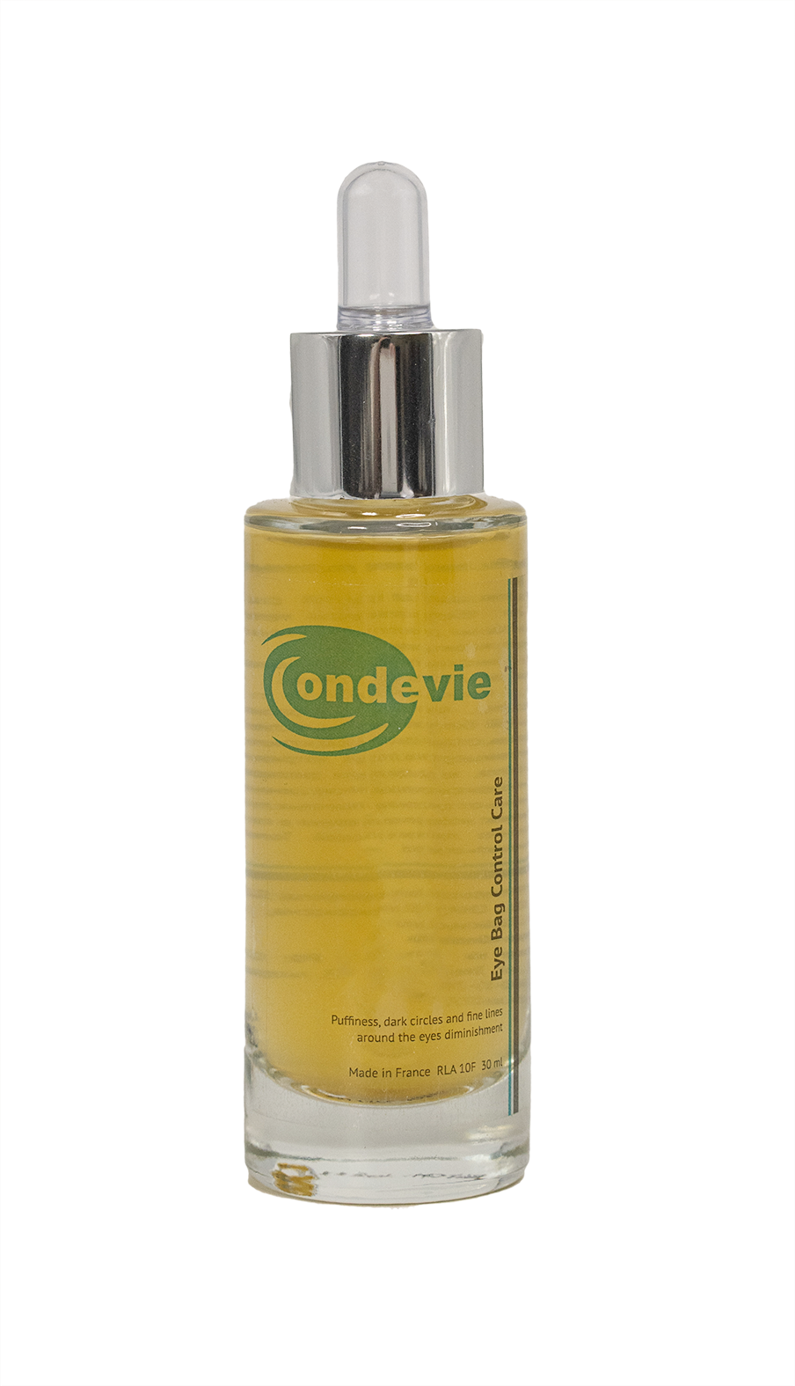
Лимфодренажный массаж и лимфодренажные приемы и техники для дома и концентрат Eye Bag Control HIT
отечность лица;
припухлость кожи щек, скул, век;
темные круги под глазами;
синюшный, желтушный цвет лица;
мелкие мимические морщины;
птоз кожи, второй подбородок.

Slide 13
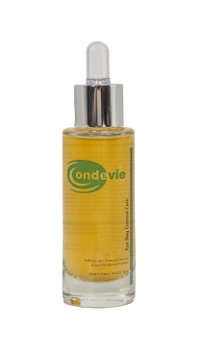
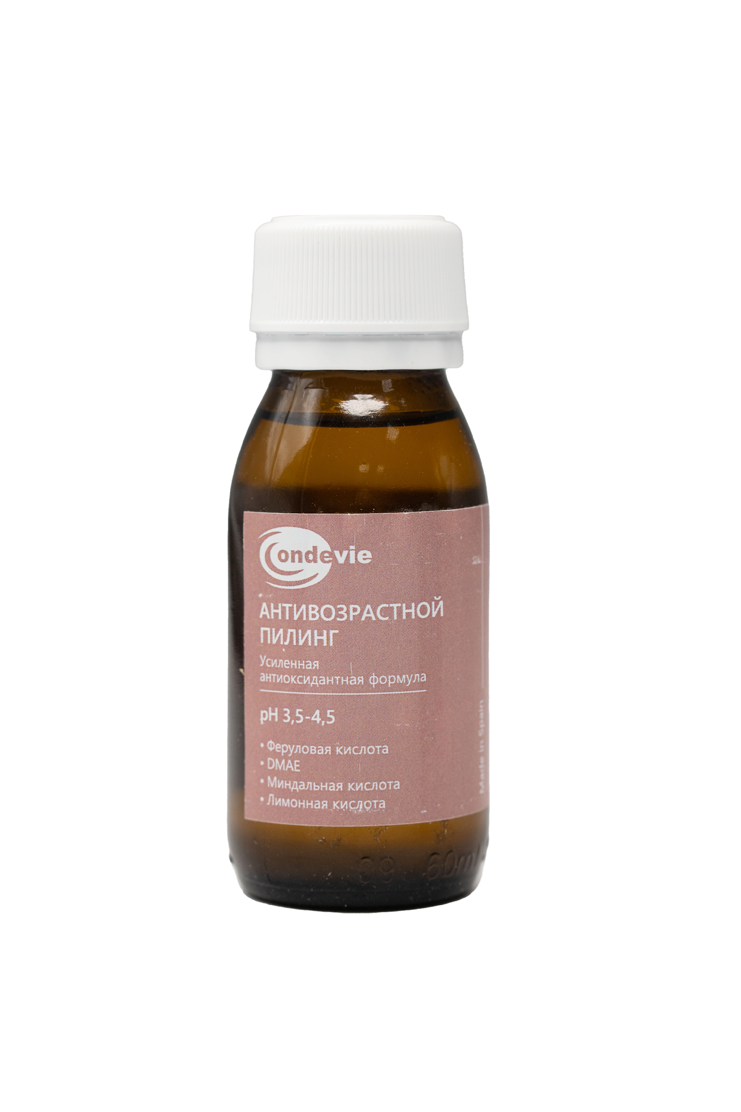
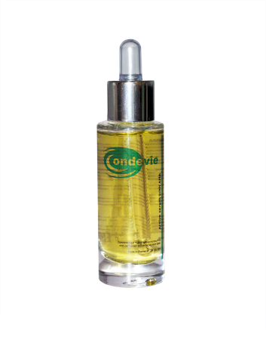
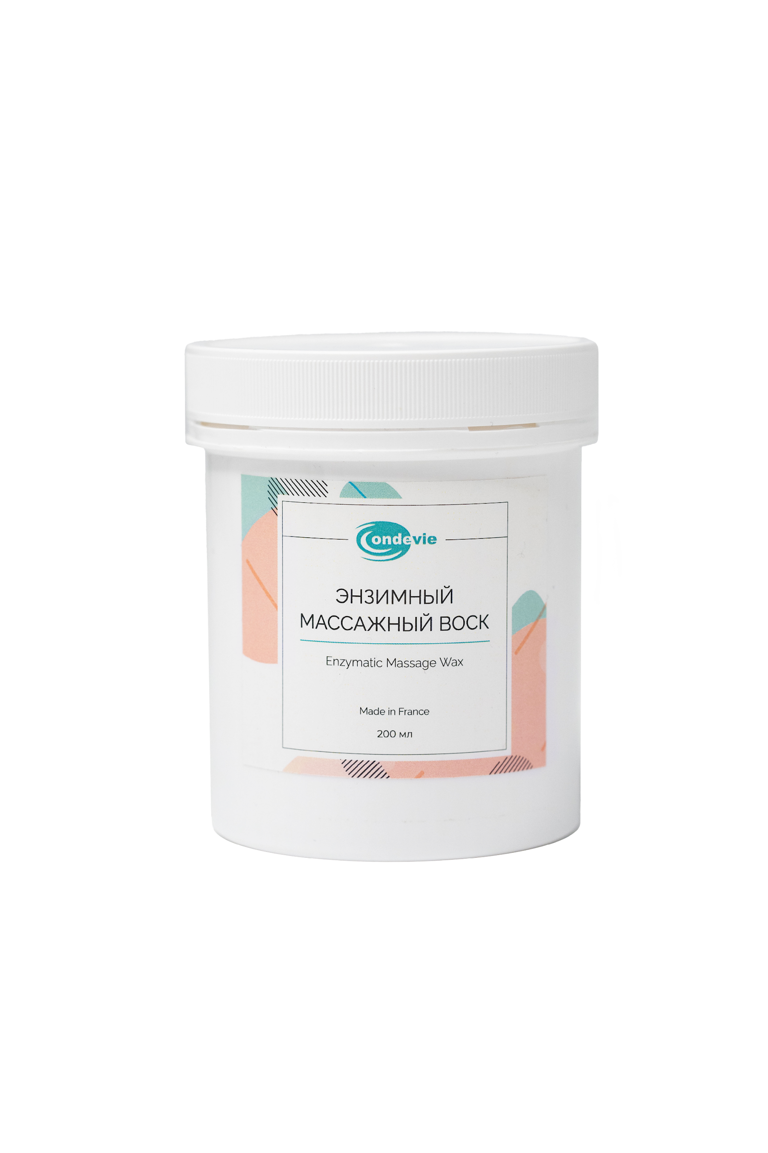
Продукты косметической линии Ondevie le visage
Активный концентрат от темных кругов
Пилинг Anti-age
Активная сыворотка с АНА
Энзимный массажный воск

Slide 14
Энзимный массажный воск
Этот белый переливающийся воск сочетает в себе очень тонкую текстуру, которая скользит по коже, обеспечивая мягкое отшелушивающее действие, и идеально подходит для мягкого скрабирования чувствительной от сухости и возрастной кожи.
Основные ингредиенты:
Ферменты и АНА - ферменты отшелушивают верхний слой кожи благодаря своему кератолитическому действию и помогают избавить кожу от омертвевших клеток. АНА завершает действие, улучшая структуру.
Морской фенхель - многолетнее прибрежное растение богатое минералами (магнием, калием) помогает регенерировать клетки, и улучшают жизнедеятельность кожи.
Ульва - зеленые макроводоросли, богатые железом и витамином С, укрепляют защитные силы кожи и способствуют процессу меланогенеза, уменьшая появление пигментных пятен.

Slide 15
Протокол процедуры омоложения Ondevie le visage
Показания к процедуре, для тех, кто не загорает летом:
тусклый, неровный цвет лица;
первые мельчайшие морщинки;
фотостарение;
ощущение сухости, стянутости кожи;
«мешки», отеки, синяки под глазами;
сниженный тонус и тургор.
Процедура выполняется курсом 8-10 раз, 1 раз в 7-10 дней!

Slide 16
Протокол процедуры омоложения Ondevie le visage
1 | 2 | 3 | 4 | 5 | 6 | 7
Очищающий гель с АНА, нанести небольшое количество геля на 2-3 минуты на лицо, шею, декольте, обыльно смыть водой | Тоник с экстрактом огурца, нанести на ватные диски протереть лицо, шею, декольте | Пилинг Anti-age, наносим на 10-15 минут, смыть водой | Активный концентрат от темных кругов наносим на периорбитальную область, не смывать | Активная сыворотка с АНА наносим на все лицо, не смывать | Проводим лимфодренажный массаж по энзимному массажному воску, смыть водой | Завершаем нанесением крема с SPF 50+ на лицо, шею, декольте

Slide 17
Французский экспресс-лифтинговый массаж с новым Modeling крем с морскими минералами!
С помощью массажа запускается естественный процесс омоложения:
Во-первых, улучшается кровообращение, а значит, клетки получают больше питательных веществ. И в целом обменные процессы в эпидермисе ускоряются.
Во-вторых, укрепляются мышцы лица и шеи, что делает кожу более подтянутой.

Slide 18
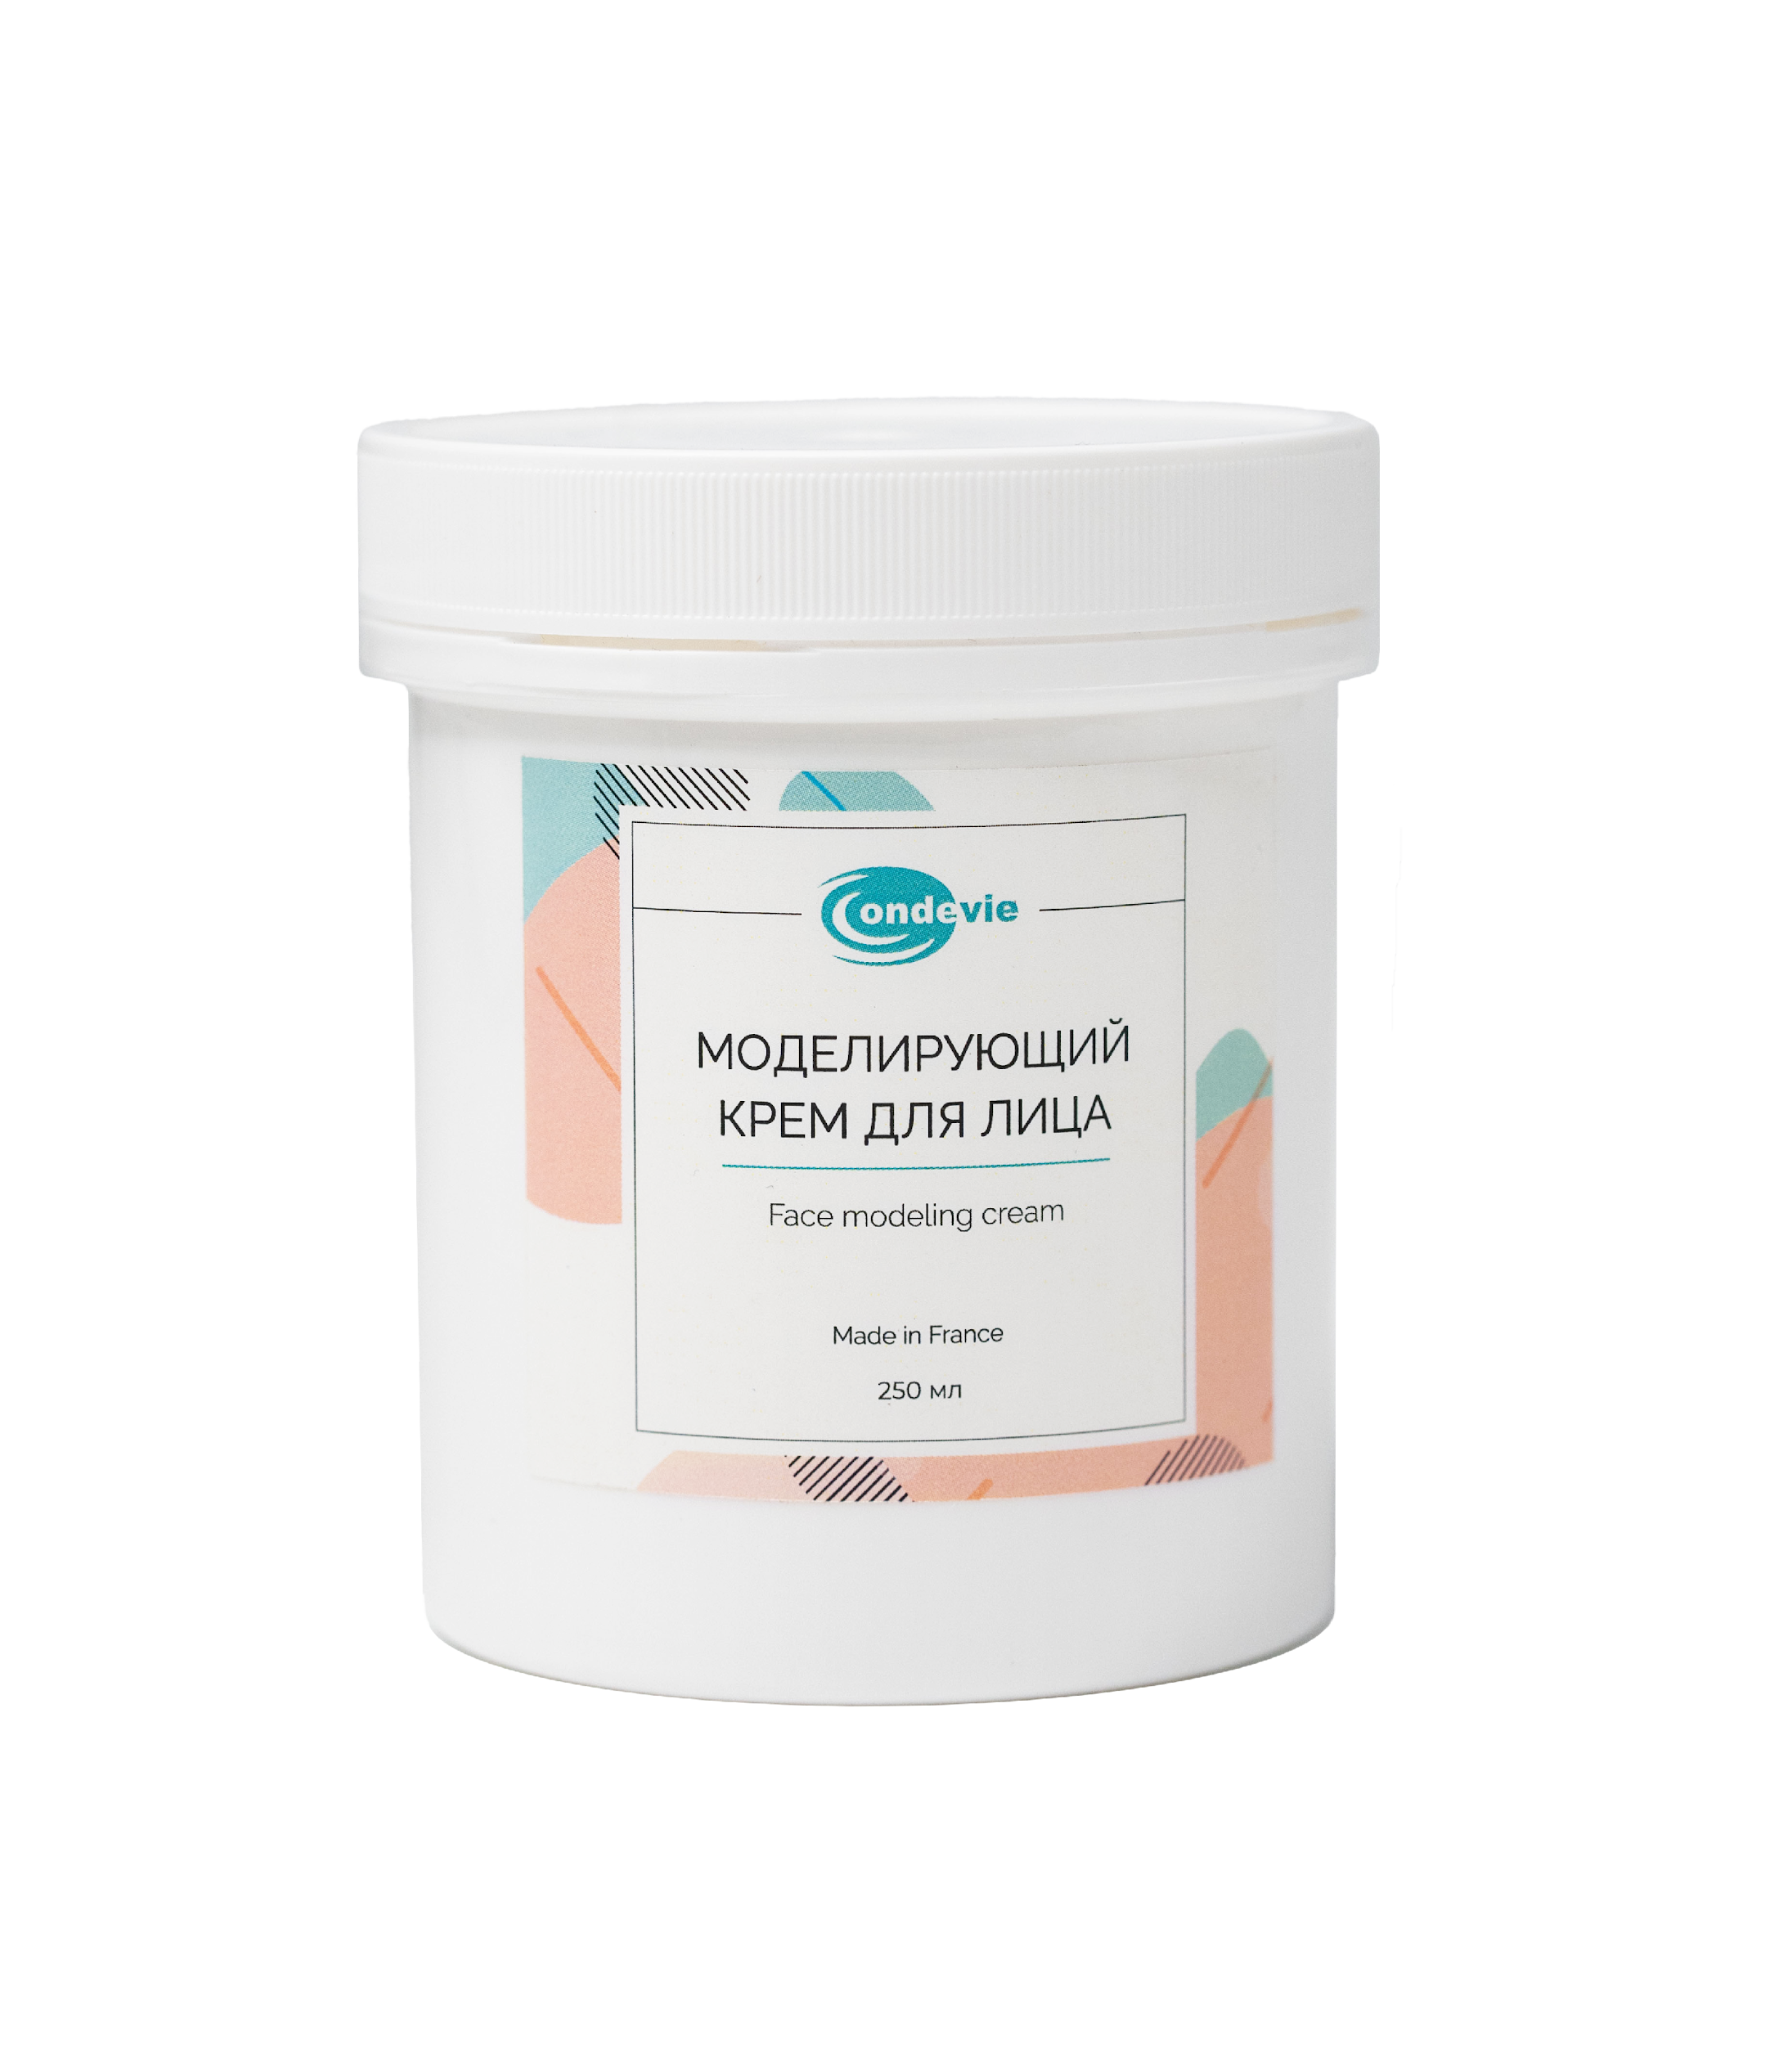
Продукты косметической линии Ondevie le visage
Активный концентрат от темных кругов
Миндальный пилинг 35%
Концентрат активное увлажнение
Моделирующий крем для лица

Slide 19
Моделирующий крем для лица
Насыщенный крем тает на коже, обеспечивая лучшее скольжение. Идеально подходит для моделирования лица, шеи и зоны декольте.
Основные активные ингредиенты: спирулина, ламинария, ундария, высушенная распылением морская вода. Эта комбинация водорослей и высушенной распылением морской воды обеспечивает идеальный баланс минералов и микроэлементов и стимулирует метаболизм клеток кожи и ускорение обменных процессов.
Масло морского фенхеля, кунжутное масло, масло ши - комбинация масел растительного и морского происхождения с питательными, защитными свойствами обеспечивает интенсивное увлажнении кожи.

Slide 20
Протокол процедуры лифтинга Ondevie le visage
Показания к процедуре, для тех, кто не загорает летом:
поплывший овал лица;
первые мельчайшие морщинки;
фотостарение;
ощущение сухости, стянутости кожи;
«мешки», отеки, синяки под глазами;
сниженный тонус и тургор.
Процедура выполняется курсом 8-10 раз, 1 раз в 7-10 дней!

Slide 21
Протокол процедуры лифтинга Ondevie le visage
1 | 2 | 3 | 4 | 5 | 6 | 7
Очищающий гель с АНА, нанести небольшое количество геля на 2-3 минуты на лицо, шею, декольте, обильно смыть водой | Тоник с экстрактом огурца, нанести на ватные диски, протереть лицо, шею, декольте | Пилинг миндальный 35%, наносим на лицо, шею, декольте на 10-15 минут, обильно смыть водой | Активный концентрат от темных кругов наносим на периорбитальную область, не смывать | Концентрат активное увлажнение наносим на лицо, шею, декольте, не смывать | Проводим лифтинговый массаж по моделирующему крему для лица, обильно смыть водой | Завершаем нанесением крема с SPF 50+ на лицо, шею, декольте

Slide 22
Массаж лица с энзимном скрабом как альтернатива пилингам в летнее время!
Комбинируем для сохранения сияния кожи и отсутствия пигментации:
не содержит кислот;
деликатно очищает кожу;
стимулирует процесс обновления клеток;
регулирует функцию сальных желез;
осветляет и освежает кожу.

Slide 23
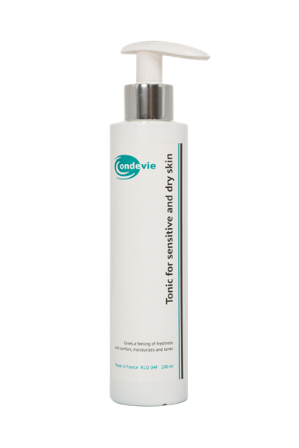
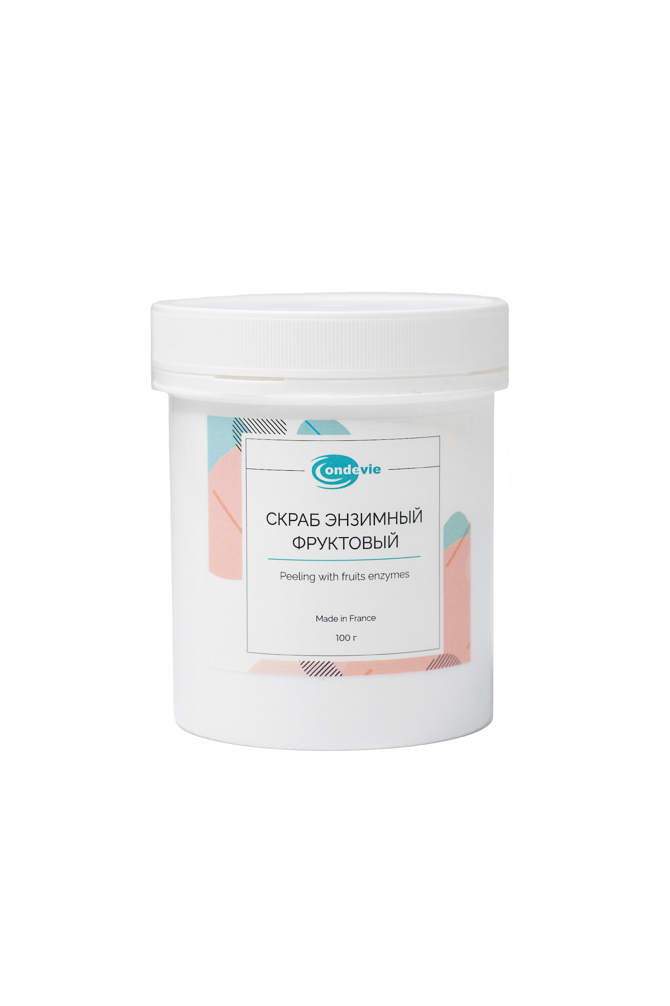
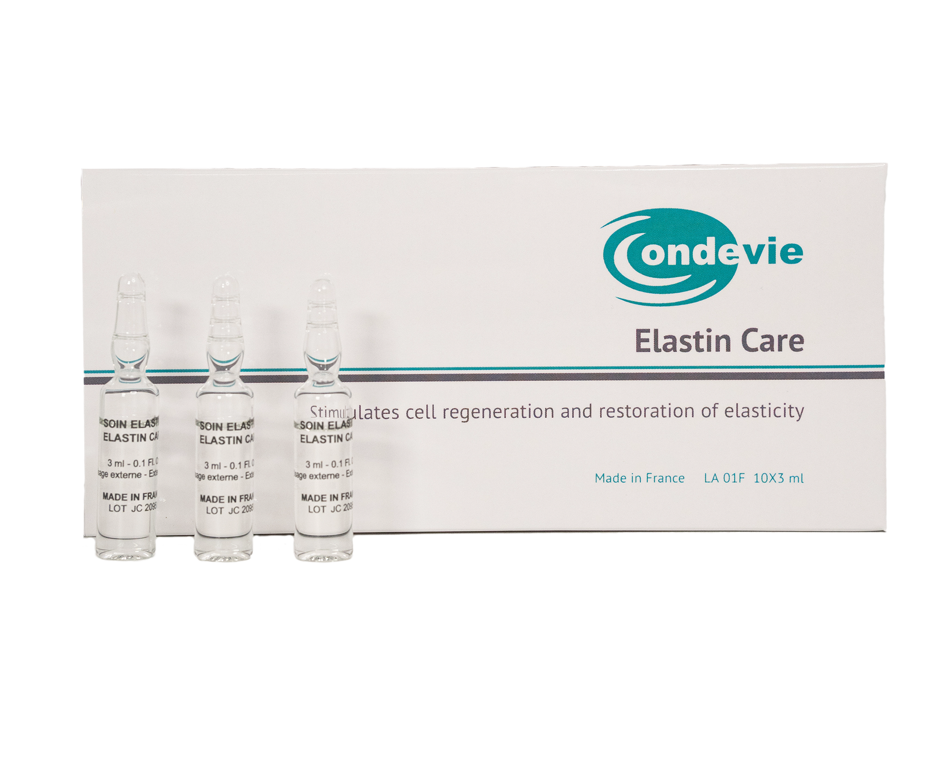
Продукты косметической линии Ondevie le visage
Тоник с огурцом
Фруктовый энзимный скраб
Концентрат с эластином
Энзимный массажный воск

Slide 24
Фруктовый энзимный пилинг
Белый порошок смешивается с горячей водой, и получаем нежный энзимный отшелушивающий скраб, подходящий для всех видов кожи.
Основные активные ингредиенты: Морской ингридиент Thali’source
Инновационный активный ингредиент морского происхождения, богатый морскими олигосахаридами и полисахаридами, которые улучшают увлажнение верхних слоев эпидермиса.
Олиго-источник и морская вода высушенная распылением - этот набор морских активных ингредиентов с высоким содержанием минералов и микроэлементов обладает успокаивающим и увлажняющим действием, обеспечивающим здоровый вид.
Ферменты (папаин и бромелайн) - эти фруктовые ферменты обладают протеолитическими свойствами, которые расщепляют белки мертвых клеток, обеспечивая тем самым глубокое отшелушивающее действие на кожу.
Рисовый крахмал - мелкоизмельченная пудра обладает впитывающими и матирующими свойствами, и мягкая на ощупь.

Slide 25
Протокол процедуры глубокого увлажнения Ondevie le visage
Показания к процедуре, для тех, кто загорает летом:
тусклый, неровный цвет лица;
фотостарение;
сухость;
обезвоженность;
морщины;
сниженный тонус и тургор.
Процедура выполняется курсом 8-10 раз, 1 раз в 7 дней!

Slide 26
Протокол процедуры глубокого увлажнения Ondevie le visage
1 | 2 | 3 | 4 | 5 | 6
Очищающий гель с АНА, нанести небольшое количество геля на 2-3 минуты на лицо, шею, декольте, обильно смыть водой | Тоник с экстрактом огурца, нанести на ватные диски, протереть лицо, шею, декольте | Наносим фруктовый энзимный пилинг на лицо, шею, декольте на 10-15 минут, смыть водой | Концентрат с эластином наносим на лицо, шею, декольте, не смывать | Проводим массаж в выбранной вами технике по энзимному массажному воску, смыть водой | Завершаем нанесением крема с SPF 50+ на лицо, шею, декольте

Slide 27
ПЕРЕХОДИТЕ В НАШ ТЕЛЕГРАММ - КАНАЛ
@LIFEHACKS_FOR_BEAUTY

